Slide 1
O ensaio RECOVERY
Contexto e visão geral do ensaio
V4.0 03/12/2024

Slide 2
Contexto
A pandemia de SARS-CoV-2 causou cerca de 20 milhões de mortes e uma disrupção global, mas agora entrou para uma fase endémica
O tratamento da COVID-19 progrediu rapidamente devido à avaliação rigorosa de potenciais terapias em grandes ensaios clínicos randomizados
Atualmente, sabemos mais sobre o tratamento da pneumonia causada por COVID-19 do que sobre a influenza ou a pneumonia bacteriana
A pneumonia relacionada com vários agentes patogénicos continua a ser uma das principais causas de hospitalização e morte em todo o mundo (cerca de 2,5 milhões de mortes por ano)

Slide 3
Contexto
O RECOVERY tem sido, de longe, o maior ensaio clínico de tratamento da COVID-19, recrutando cerca de 50 000 pacientes hospitalizados
Demonstrou a necessidade de grandes ensaios colaborativos para identificar ou excluir efeitos de tratamento úteis
O ensaio avaliou >12 tratamentos para a COVID-19, mostrando que:
Corticosteroides, inibidores da IL-6, inibidores da JAK e anticorpos monoclonais neutralizantes são eficazes (em combinação reduzindo o risco de morte em quase metade).
Mas, muitos tratamentos amplamente utilizados não tiveram qualquer efeito relevante (por exemplo, hidroxicloroquina, lopinavir, azitromicina e plasma convalescente)
O RECOVERY evoluiu agora para um ensaio de plataforma que avalia tratamentos para outras causas de pneumonia, incluindo gripe e presumível pneumonia bacteriana adquirida na comunidade

Slide 4
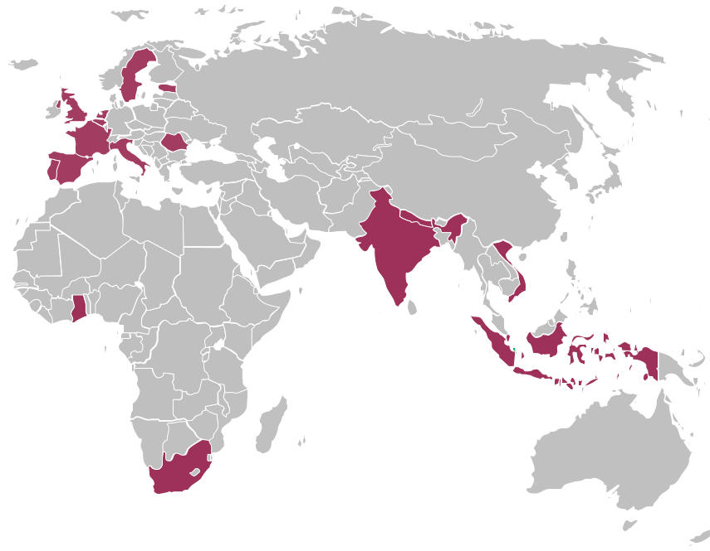
O ensaio RECOVERY
Ensaio randomizado, aberto, em plataforma para pacientes hospitalizados com pneumonia
Começou no Reino Unido, e agora está presente em 10 países
Design simplificado - os procedimentos do ensaio e os critérios de elegibilidade são simples para reduzir a carga sobre o pessoal hospitalar e permitir o recrutamento de um grande número de pacientes.
Resultados primários: Mortalidade por todas as causas em 28 dias
Resultados secundários: i) Progressão para ventilação/morte
ii) Tempo até à alta hospitalar
(co-primário para a gripe)
www.recoverytrial.net

Slide 5
Elegibilidade do núcleo RECOVERY
Hospitalizado
Síndrome de pneumonia, por exemplo,
Sintomas típicos de uma nova infeção do trato respiratório (tosse,dificuldade em respirar febre, etc.); e
Evidência objetiva de doença pulmonar aguda (por exemplo, alterações em radiografia/TAC/ecografia, hipoxia ou exame clínico); e
Causas alternativas consideradas improváveis ou excluídas (por exemplo, insuficiência cardíaca)
No entanto, o diagnóstico é clínico, segundo a opinião do médico responsável (estes critérios servem apenas de guia)
Um dos seguintes diagnósticos:
Infeção por SARS-CoV-2 confirmada (comparações COVID-19 não abertas na UE)
Infeção confirmada por Influenza A ou B
Pneumonia adquirida na comunidade com antibióticos planeados (sem suspeita de COVID-19/gripe/Pneumocistose/tuberculose)
Nenhum historial médico que pudesse colocar o paciente em risco se ele participasse
O médico não acredita que um tratamento específico do ensaio seja indicado ou contraindicado
Fora do Reino Unido o paciente deve ter ≥18 anos (no Reino Unido, as crianças são elegíveis para algumas comparações)
Algumas comparações têm critérios de elegibilidade adicionais – consultar o protocolo e formação relevante

Slide 6
Design do RECOVERY (as comparações variam de acordo com a região e mudarão ao longo do tempo – consulte o protocolo atual no site)
PACIENTES HOSPITALIZADOS COM PNEUMONIA
Comparação de doses elevadas de corticosteroides para COVID-19 (pacientes em VNI ou VMI)
Comparação de corticosteroides para pneumonia adquirida na comunidade (PAC)
ANÁLISE
Comparação com o sotrovimab
E
Dose elevada de dexametasona
Cuidados habituais (dose padrão de corticosteroides)
J
Sotrovimab
Cuidados habituais sem sotrovimab
M
Dexametasona
Cuidados habituais sem corticosteroides
ou
ou
ou
Pacientes com SARS-CoV-2 confirmado
Pacientes com PAC (sem suspeita de SARS-CoV-2/gripe/Pneumocistose/tuberculose)
Dados de referência recolhidos, adequação determinada
Randomização 1:1 em cada comparação adequada
R
Resultados aos 28 dias e 6 meses
Mortalidade
Tempo até à alta hospitalar com vida
Progressão para ventilação ou morte
Comparação com baloxavir
Comparação com oseltamivir
Comparação de corticosteroides da gripe (pacientes com hipoxia)
G
Baloxavir
Cuidados habituais sem baloxavir
H
Oseltamivir
Cuidados habituais sem oseltamivir
I
Dexametasona
Cuidados habituais sem corticosteroides
ou
ou
ou
Pacientes com GRIPE confirmada

Slide 7
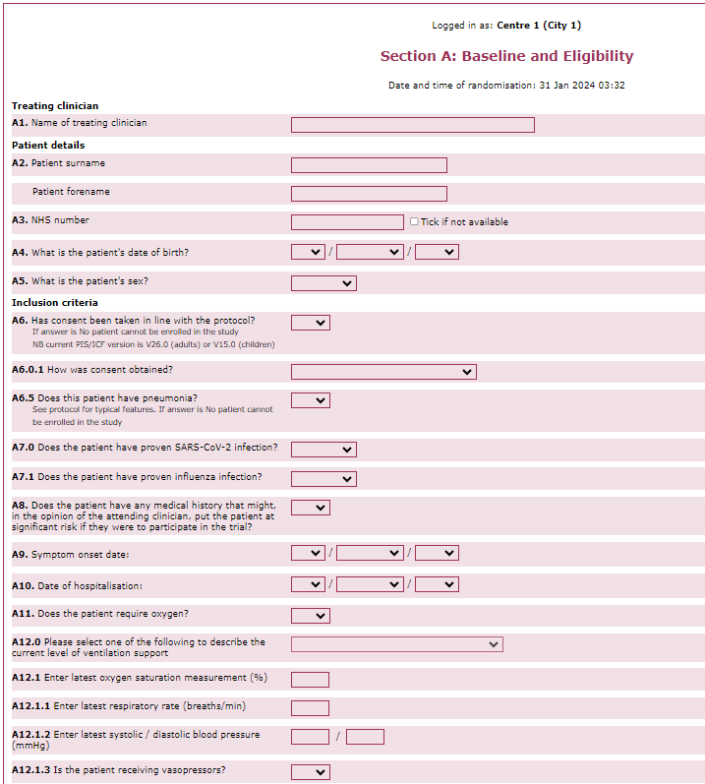
Procedimentos do Ensaio RECOVERY
O consentimento por escrito é obtido do paciente ou representante legal
Os dados iniciais são introduzidos no website de randomização, incluindo a adequação a cada comparação de tratamento
Os pacientes podem ser incluídos em múltiplas comparações simultaneamente
Se o paciente não for elegível para um tratamento, pode ainda assim ser randomizado noutras comparações
Os pacientes são designados para o tratamento do ensaio ou para os cuidados habituais sem o tratamento do ensaio (os outros cuidados permanecem os mesmos)
As designações são independentes, pelo que um paciente pode receber todos, nenhum ou qualquer combinação dos tratamentos adequados.
O acompanhamento é realizado através do eCRF OpenClinica
Os dados são recolhidos dos registos médicos, sem medições específicas do ensaio (com exceção de zaragatoas respiratórias em regiões/comparações selecionadas).
Os resultados primários/secundários recolhidos aos 28 dias juntamente com os tratamentos recebidos e os principais resultados de segurança (por ex., lesão renal/hepática, convulsões)
Em algumas regiões, o acompanhamento aos 28 dias/6 meses requer uma chamada telefónica

Slide 8
Resumo
São necessários melhores tratamentos para reduzir a mortalidade em pacientes hospitalizados com pneumonia
O RECOVERY está atualmente a avaliar vários tratamentos promissores
Como um ensaio adaptativo, o design continuará a evoluir à medida que novos tratamentos são adicionados e tratamentos antigos são removidos quando os resultados forem encontrados
A colaboração RECOVERY tem sido um grande sucesso, envolvendo milhares de colaboradores em centenas de hospitais
Esperamos continuar a receber novos colaboradores em todo o mundo!

